Slide 1
原型对象和原型链

Slide 2
一 普通对象与函数对象
JavaScript 中，万物皆对象！但对象也是有区别的。分为普通对象和函数对象，Object 、Function 是 JS 自带的函数对象。

Slide 3
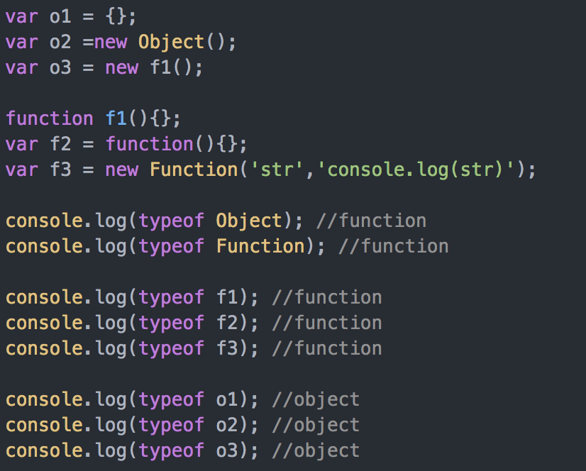
在上面的例子中 o1 o2 o3 为普通对象，f1 f2 f3 为函数对象。怎么区分，其实很简单，凡是通过 new Function() 创建的对象都是函数对象，其他的都是普通对象。f1,f2,归根结底都是通过 new Function()的方式进行创建的。Function Object 也都是通过 New Function()创建的。

Slide 4
二构造函数（复习）
function Person(name, age, job) {
this.name = name;
this.age = age;
this.job = job;
this.sayName = function() { alert(this.name) }
}
var person1 = new Person('张三', 28, '程序员');
var person2 = new Person('李四', 23, '医生');
上面的例子中 person1 和 person2 都是 Person 的实例。这两个实例都有一个 constructor （构造函数）属性，该属性（是一个指针）指向 Person。
我们要记住两个概念（构造函数，实例）：
person1 和 person2 都是 构造函数 Person 的实例
一个公式：
实例的构造函数属性（constructor）指向构造函数。

Slide 5
面向对象
三 原型prototype（复习）
首先prototype是一个属性，同时它本身也是一个对象。那么哪些是具有prototype这个属性呢？其实javascript中所有的函数都有prototype这个属性，反过来所有具有prototype的对象本身也是一个函数
Object，Array，Date都有prototype，他们是函数吗？是的他们也是函数的一种，为什么这么说呢？我们在定义一个对象或者数组时，是不是可以这么做var o = new Object(),a = new Array()

Slide 6
在 JavaScript 中，每当定义一个对象（函数也是对象）时候，对象中都会包含一些预定义的属性。其中每个函数对象都有一个prototype 属性，这个属性指向函数的原型对象。
每个对象都有 __proto__ 属性，但只有函数对象才有 prototype 属性
function Person() {}
Person.prototype = {
name: 'Zaxlct',
age: 28,
job: 'Software Engineer',
sayName: function() {
alert(this.name);
}
}

Slide 7
四 constructor
在默认情况下，所有的原型对象都会自动获得一个 constructor（构造函数）属性，这个属性（是一个指针）指向 prototype 属性所在的函数（Person）
Person.prototype.constructor == Person
实例的构造函数属性（constructor）指向构造函数 ：p1.constructor == Person

Slide 8

面向对象
五 __proto__和原型链
__proto__是一个指针，它指的是构造它的对象的prototype
(实例化对象的__proto__ 指的是构造函数的原型对象)
如上面代码，o是Object的一个实例，所以o的__proto__指针指向构造o的Object的prototype。这样的意义在于o可以使用Object.prototype里面的方法，例如toString(),o在访问toString方法时，首先会在自身寻找，如果没有找到则会在__proto__也就是Object.prototype上面查找。
可以说几乎所有的javascript对象都有__proto__这样一个指针包括Object

Slide 9
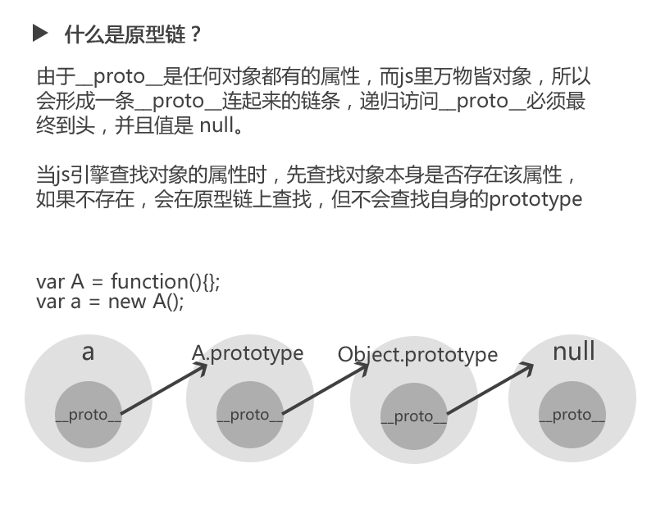
面向对象

Slide 10
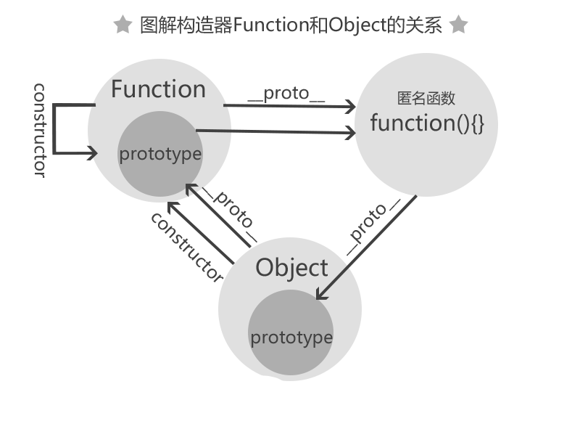
面向对象

Slide 11
面向对象
//①构造器Function的构造器是它自身
Function.constructor=== Function;//true
//②构造器Object的构造器是Function（由此可知所有构造器的constructor都指向Function）
Object.constructor === Function;//true
//③构造器Function的__proto__是一个特殊的匿名函数function() {}
console.log(Function.__proto__);//function() {}
//④这个特殊的匿名函数的__proto__指向Object的prototype原型。
Function.__proto__.__proto__ === Object.prototype//true
//⑤Object的__proto__指向Function的prototype，也就是上面③中所述的特殊匿名函数
Object.__proto__ === Function.prototype;//true
Function.prototype === Function.__proto__;//true

Slide 12
面向对象
Function.prototype.a = "a";
Object.prototype.b = "b";
function Person(){}
console.log(Person); //function Person()
var p = new Person();
console.log(p); //Person {} 对象
console.log(p.a); //undefined
console.log(p.b); //b
想一想p.a打印结果为undefined，p.b结果为b
p是Person()的实例，是一个Person对象，它拥有一个属性值__proto__，并且__proto__是一个对象，包含两个属性值constructor和__proto__
console.log(p.__proto__.constructor); //function Person(){}
console.log(p.__proto__.__proto__); //对象Object，拥有很多属性值

Slide 13
面向对象
function Function(){}
console.log(Function); //Function()
console.log(Function.prototype.constructor); //Function()
console.log(Function.prototype.__proto__); //Object.prototype
console.log(Function.prototype.__proto__.__proto__); //NULL
console.log(Function.prototype.__proto__.constructor); //Object()
console.log(Function.prototype.__proto__ === Object.prototype); //true

Slide 14
面向对象
总结：
1.每个对象都可以有一个原型_proto_，这个原型还可以有它自己的原型，以此类推，形成一个原型链
2.查找属性(方法)，如果本身没有，则会去__proto__中查找，（也就是构造函数的显式原型中查找），如果构造函数中也没有该属性，因为构造函数也是对象，也有__proto__，那么会去它的显式原型中查找，一直到null，如果没有则返回undefined
2.p.__proto__.constructor == function Person(){}
3.p.___proto__.__proto__== Object.prototype
4.p.___proto__.__proto__.__proto__== Object.prototype.__proto__ == null
5.通过__proto__形成原型链而非protrotype

Slide 15
谢 谢

